Slide 1
일본의 불교
8조 윤수빈 김세윤 허준영

Slide 2
일본 불교의 유래와 역사
한국과의 문화 차이
어떻게 발전하게 되었는가
일본 불교의 승려: 전통과 현실 사이
일본의 사찰

Slide 3
일본 불교의 유래와 역사
일본의 불교 종파는 시대에 따라 성립되며,
크게 아스카시대에 공인되어서 나라시대에 절정을 맞은
나라불교, 헤이안시대에 견당승을 통해 들어온
헤이안 불교, 가마쿠라시대에 중국에서 전래되거나
자체적으로 만들어진 가마쿠라 신불교로 나눌 수 있다.

Slide 4
전파와 수용
- 일본의 불교는 552년(혹은 538년이라는 설도 있음)에
백제를 통해서 처음 전래되었다고 전해짐.
일본 킨메이[欽明] 천황 때에 백제의 성명왕이
불상과 경전을 보내면서 처음 불교에 접하게 됨.
- 초기에는 귀족층에서 주로 수용되었으나, 시간이 지남에 따라 일반 대중 확산.

Slide 5
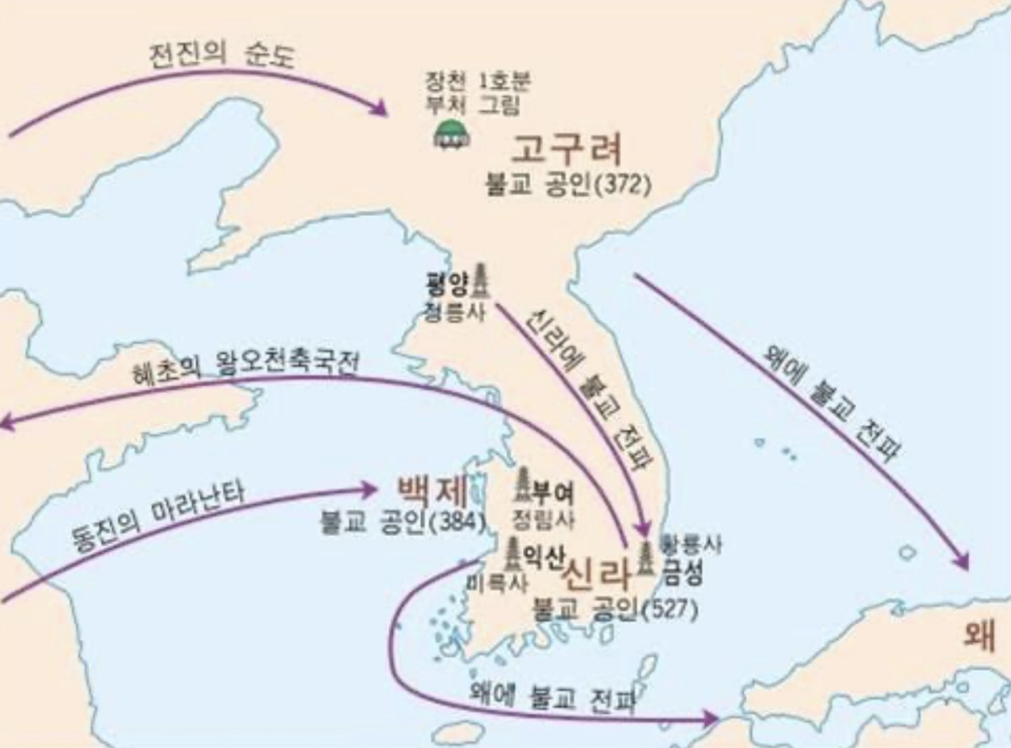
전파 표

Slide 6
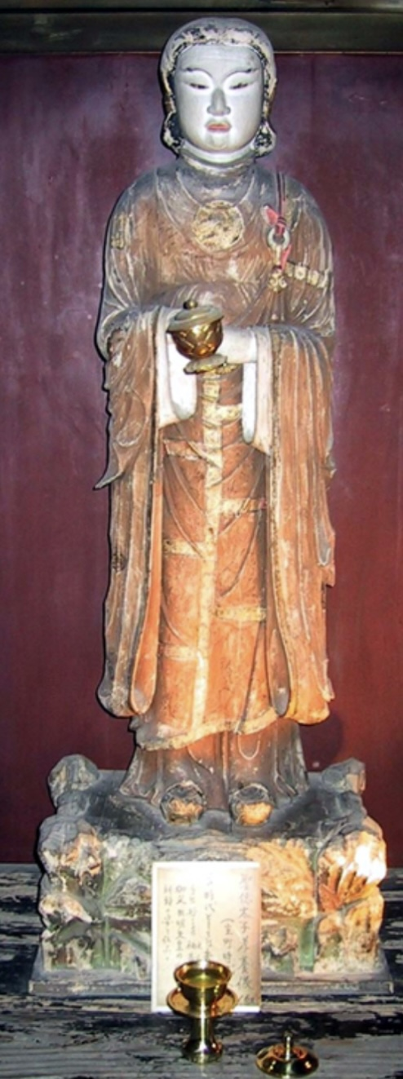
일본 최초의 사원
아스카테라에 봉안된 성덕태자입상

Slide 7
백제로부터 왕실에 불교가 전해져 곧바로 공식적으로 수용된 것은 아님.
기존 토착신앙을 중시하는 일부 귀족들이 외부에서 전해진 불교에 대한 신앙 거부 때문.
이 때문에 처음에는 한반도 등에서 건너온 도래계(渡來系) 사람들을 중심으로 하는
개인적 차원의 신앙만이 인정,
전염병이 창궐했을 때에는 불교를 받아들였기 때문이라며 법당과 불상을 파괴.
이러한 탄압에도 불구하고 불교를 신앙하는 사람들은 점차 확대되어 감.

Slide 8
특히 한반도 출신의 이주민들과 긴밀한 관계를 맺고 있던
최고 귀족 소가(蘇我)씨는 불교를 적극적으로 후원.
토착귀족들을 억압하고 왕권의 우월성을 확립하려 했던 왕실 역시 불교에 우호적인 태도를 보임.
587년 병석에 있던 요메이[用明] 천황의 불교 귀의를 계기로
발생한 불교수용파와 배척파의 대립은 무력대결로 확대
왕실과 결합한 소가씨가 반대파의 모노노베[物部]씨 등을 토벌,
불교를 반대하는 세력은 사라지고 불교가 국가에 의해 공식적으로 수용되게 됨

Slide 9
가마쿠라시대
가마쿠라 시대(1185-1333)에는 여러 새로운 불교 종파가 형성
ex) 정토종과 니치렌종이 이 시기에 발전
>> 불교의 대중적 성격이 강해짐

Slide 10
에도시대
에도 시대(1603-1868)에는 불교가 국가의 통제 아래에 놓였지만
여전히 많은 사람들이 신앙을 유지
>> 사찰이 사회적 역할을 하며, 불교 문화가 꽃을 피움

Slide 11
한국과 일본의 불교문화 차이

Slide 12
불교의 성격
한-호국불교(국가 왕실 번영 중시)
일-개인의 깨달음 중시
국가 기념일
한국은 부처님 오신날을 국가 기념일로 지정해 휴일로 하고 있다.
음력 4월 8일 행사 크게 열림
일본은 부처님 오신날을 국가 기념일로 지정하지 않아 평일임
양력 4월8일 행사 크게 열리지 않음

Slide 13
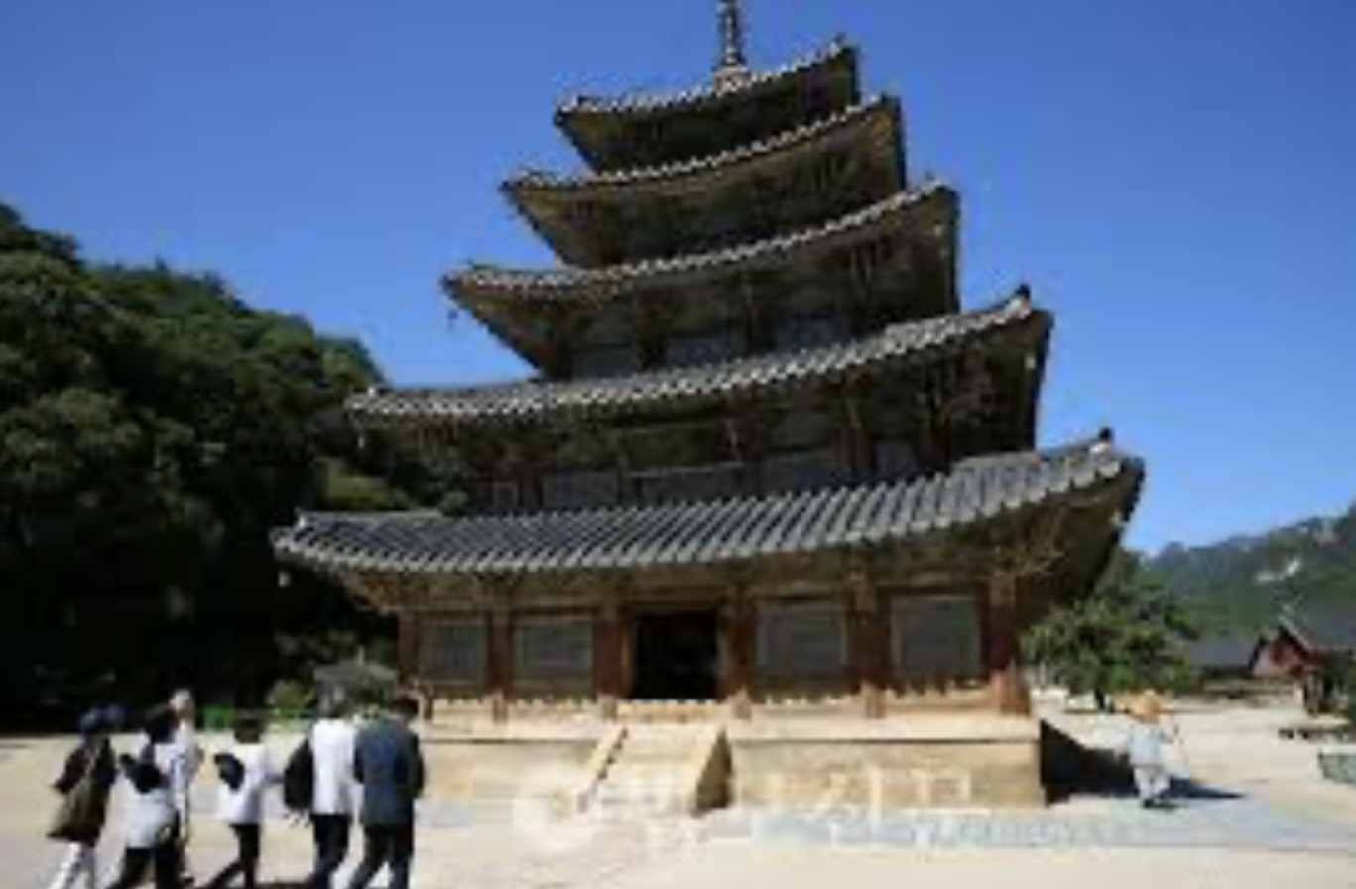
사찰 건축과 미술
한국
자연과의 조화를 중시하며,
단순하고 소박한 미적 요소가 강조.
전통적으로 기둥과 지붕의 곡선이 아름다움
법주사

Slide 14
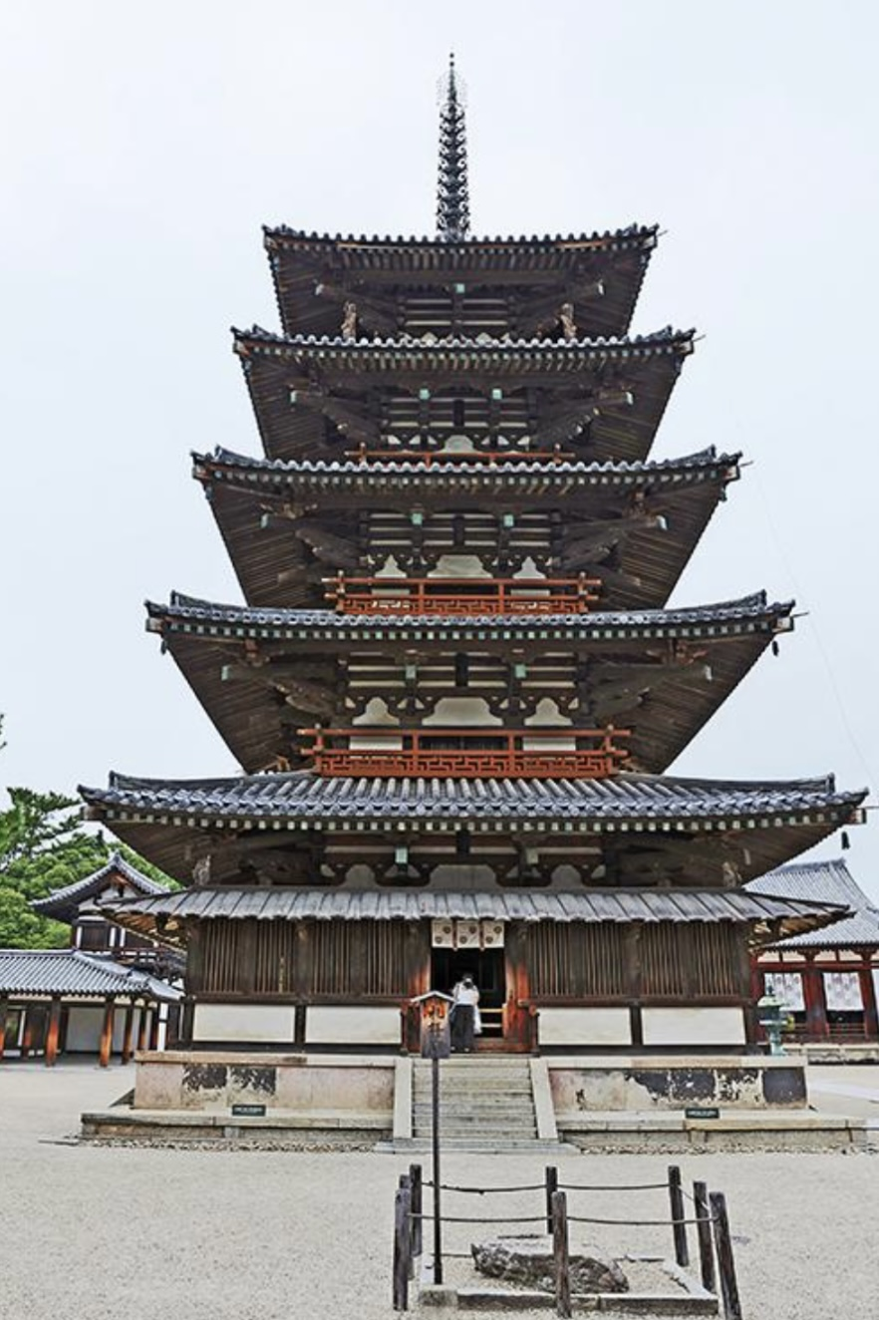
사찰 건축과 미술
일본
좀 더 복잡하고 장식적인 요소가 많으며,
정원과 건축이 조화를 이루는 경우가 많음.
특히, 일본의 전통 정원은 불교적 사상을 반영
호류지

Slide 15
결혼
한-x
불교의 교리에서 출가한 스님은 속세의 모든 욕망을 버리고,
오로지 깨달음을 얻는 데에만 전념해야 한다는 원칙에 따른다.
일-o
일본의 불교에 서는 스님이 결혼을 할 수 있는 종파가 있음.
특히, 일본의 선불교에서는 스님이 결혼을 해도
수행에 지장이 없다는 입장을 취하고 있다.
따라서 일본의 선 불교에서는 많은 스님들이 결혼을 하고 있다.

Slide 16
육식
한-x
한국의 불교에서는 육식을 금지하는 것이 원칙.
이는 불교의 교리에서 모든 생명은 존중받아야 한다는 이유
일-o
일본의 불교에서는 육식을 허용하는 종파가 있다.
특히, 일본의 선불교에서는 육식이 수행에 지장이 없다는 입장

Slide 17
어떻게 발전하게 되었는가
일본 불교의 기원과 유입
일본 불교는 6세기 중반 백제로부터 전래됨.
538년 또는 552년에 백제의 성왕이 일본에 불상을 전달한 것이 시작
-> 아스카 시대에 불교를 적극 수용하면서 국가적 종교로 자리 잡기 시작
초기 일본 불교는 정치 권력과 밀접하게 연결되어 있었으며,
귀족층을 중심으로 퍼지게됨

Slide 18
나라 시대와 헤이안 시대의 발전
나라 시대에는 국가가 주도하여 대불을 세우고,
도다이지 같은 거대한 사찰을 건립하는 등 불교가 정치 안정의 상징으로 활용.
이어지는 헤이안 시대에는 중국 당나라로부터
천태종과 진언종 같은 밀교 계통이 전래되며 귀족층을 중심으로 발전.
이 시기 불교는 형식적이지만 권위 있는 종교로 자리잡게됨.

Slide 19
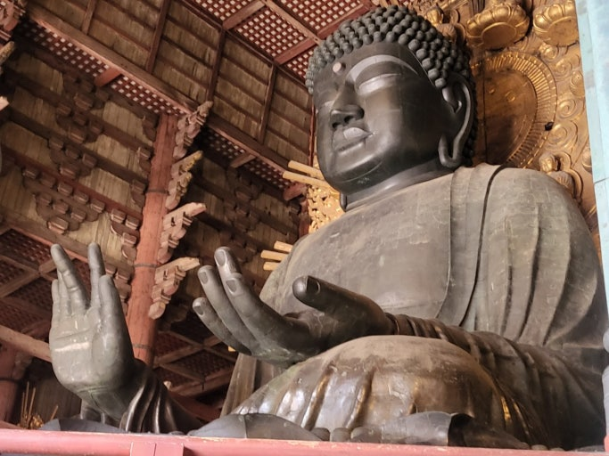
도다이지 불상

Slide 20
가마쿠라 시대 – 민중 속 불교의 등장
가마쿠라 시대 = 무사계급과 민중이 중심이 된 새로운 불교가 등장한 시대.
정토종, 선종, 일련종 등 다양한 종파들이 생겨났으며,
복잡한 교리보다 실천과 구제를 중시하는 방향으로 변화함.
선종, 정토종, 진종, 일련종 등 혁신적 스승들이 활동한 시대.

Slide 21
에도 시대의 불교와 통제 체계
에도 시대에는 막부가 단카 제도를 통해 각 가문이
특정 사찰에 소속되도록 하여 불교를 행정 도구로 활용함.
이로 인해 불교는 민중 생활에 깊숙이 뿌리내리지만
동시에 형식화되고 권위적인 종교로 전락하기도 했다.
종교적 기능보다는 사망·장례와 관련된 역할이 강화됨.

Slide 22
메이지 유신과 불교의 위기
1868년 메이지 유신 이후, 국가가 신도를 국교로 삼고
불교를 탄압하는 정책을 펼치면서 수많은 사찰이 파괴되었다.
이 시기는 일본 불교가 역사상 가장 큰 위기를 맞이한 시기로,
불교계는 생존을 위해 근대화와 자기반성을 시작함.

Slide 23
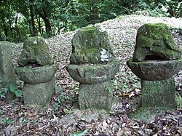
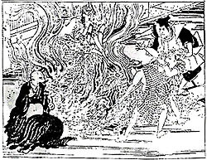
출처 위키백과
하이부쓰키샤쿠
(폐불훼석)
불경을 태우는 민중

Slide 24
현대 일본 불교의 변화와 대중화
전후 일본은 종교의 자유가 보장되며 불교도 다시 살아남.
하지만 신앙적 의미보다는 장례, 추모, 명절 의례 등
일상 속 문화로서의 역할이 커지게됨.
이와 함께 신흥 불교단체도 등장해 사회적 발언권을 키워감.
일본 불교는 점차 개인 위안 중심의 실용적 종교로 자리하게 됨.

Slide 25
일본 불교 문화의 특징
일본 불교는 신도와 불교가 혼합된 형태로 존재하며,
생활 속에 자연스럽게 녹아 있다.
오본 축제, 제사, 절 방문, 좌선 등 일상적 실천이 중심.
또한 일본 특유의 선불교 문화는 세계적으로도 주목받으며,
템플스테이나 명상 체험 프로그램 등 관광과 연계된 활동으로도
확산되고 있음

Slide 26
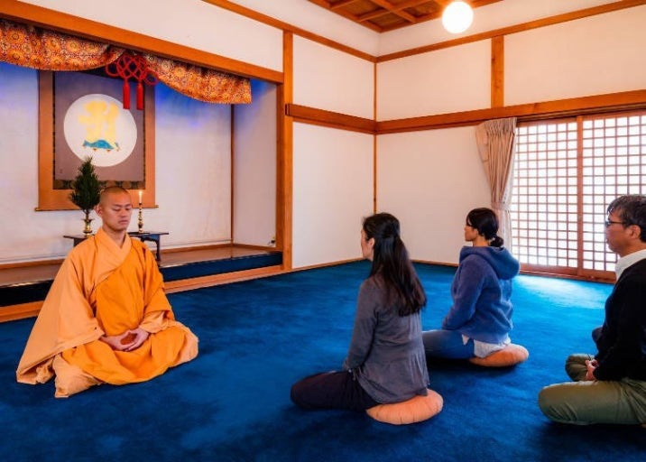
출처 live japan
일본의 템플스테이

Slide 27

일본 불교의 미래와 과제
현대 일본은 고령화, 무종교화, 젊은 세대와의 단절 등으로
불교 신자 수가 감소하고 있다.
이에 따라 일부 사찰은 디지털 플랫폼을 활용한
온라인 법문, AI 스님 도입, 외국인을 위한 템플스테이 등
새로운 방식으로 대응하고 있다.
앞으로 일본 불교는 ‘문화 콘텐츠’로서의 가능성을
확대해 나갈 것으로 보임.
AI스님 이미지 예시

Slide 28
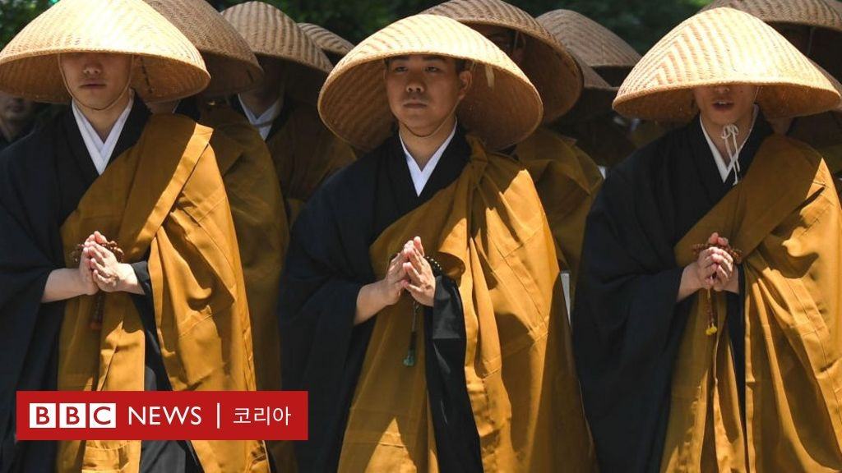
일본 불교의 승려: 전통과 현실 사이
일본 불교 속 '승려'란 누구인가
- 전통적으로는 수행자이자 의례 주관자
- 현대에는 ‘직업으로서의 승려’ 이미지 강함
출처 BBS NEWS

Slide 29
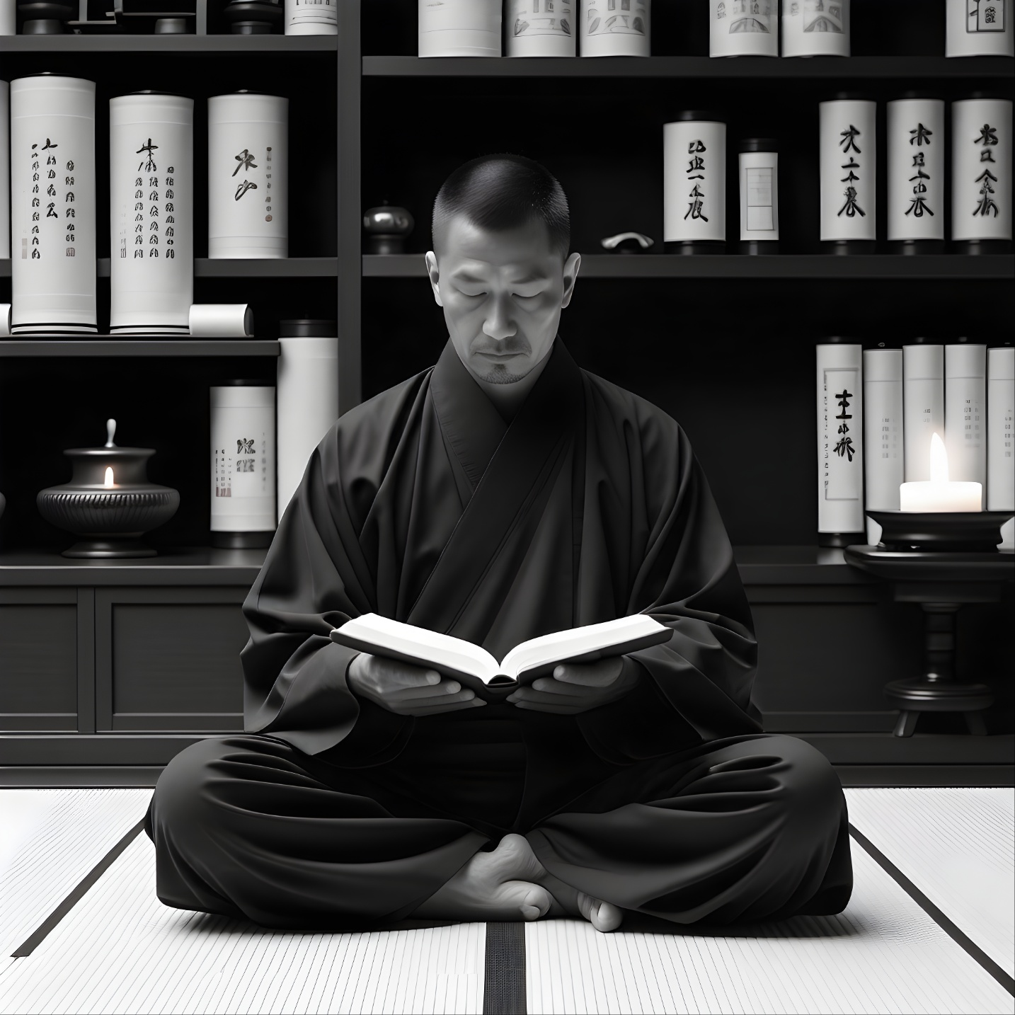
마쓰오 겐지의 정의로 본 승려의 이미지
- 절에서 자라나 삭발하고 의례를 행하는 사람
- 일본인에게 장례 전문가, 세습 직업인으로 각인
- 종교인이라기보다 장례업자와 유사한 이미지가 일반적이다.

Slide 30
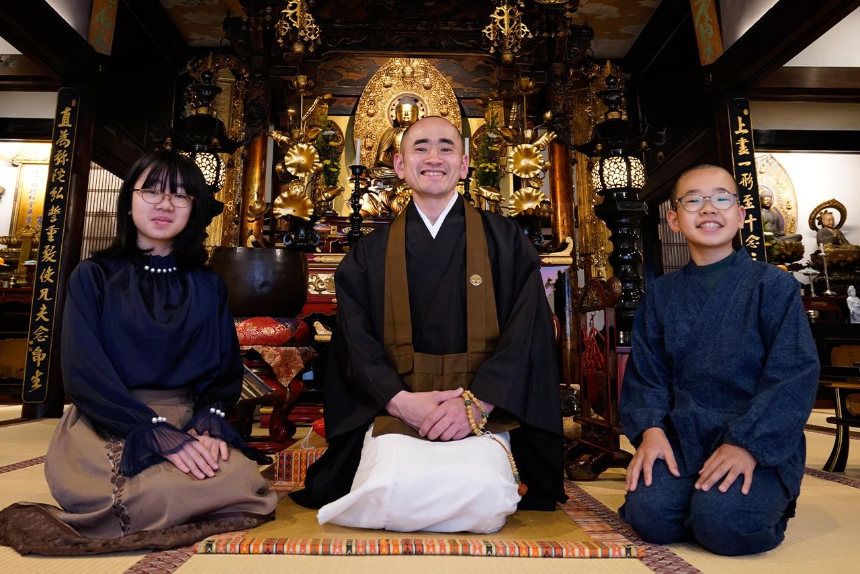
대처승 결혼하고 자식에게 물려주는 승려
- 일본 승려는 결혼 가능 (메이지 유신 이후 허용)
- 사찰 세습, 가족경영 형태 많음
- 승려가 가정을 꾸리고 절을 자식에게 물려주는 모습이 한국과 다르다.

Slide 31

승려의 일상 직업과 종교의 경계
- 회사원 + 승려 겸업자 존재 (재가승)
- 알바 승려도 있음
- 수행보다 생계 중심
- 정규 승려뿐 아니라 파트타임 승려도 있다.

Slide 32
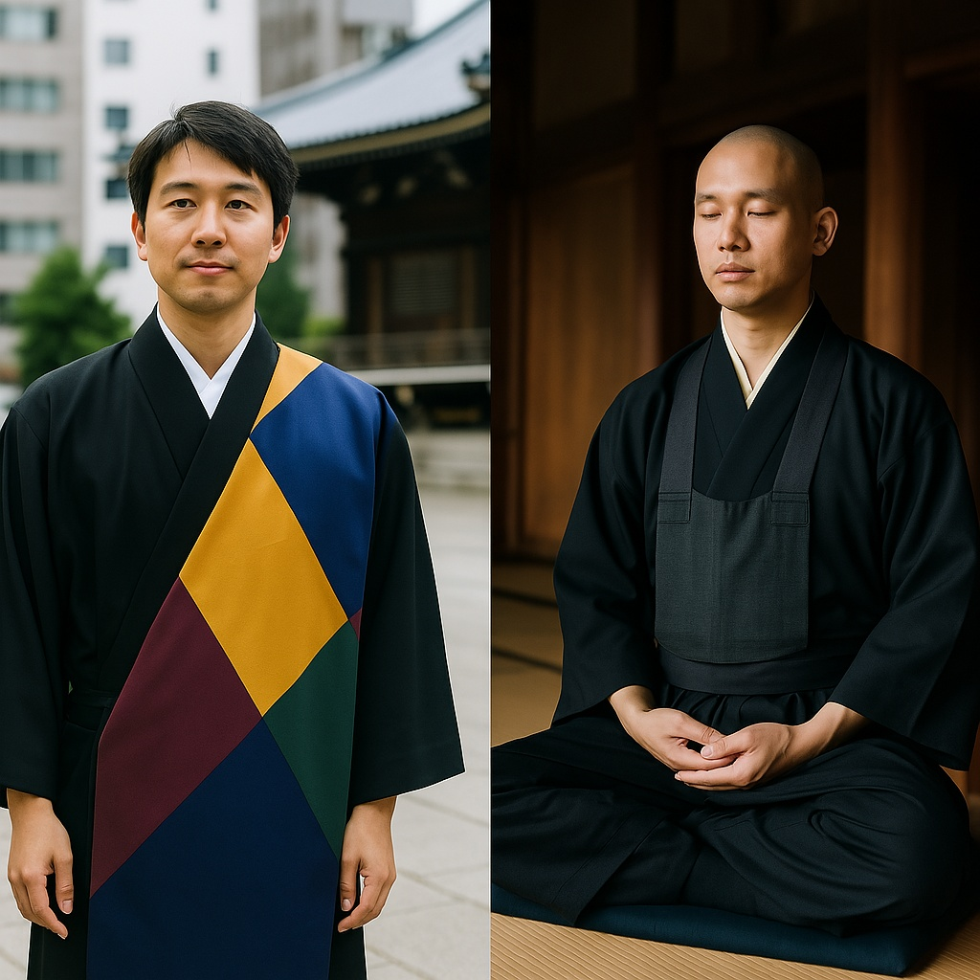
삭발과 승복 종파별 규칙
- 대부분 삭발 유지
- 정토진종: 유일하게 두발 허용
- 육식도 가능, 단 연수 중 채식
- 일본 불교에서는 종파마다 승려 복식과
생활 방식이 다양하다.

Slide 33
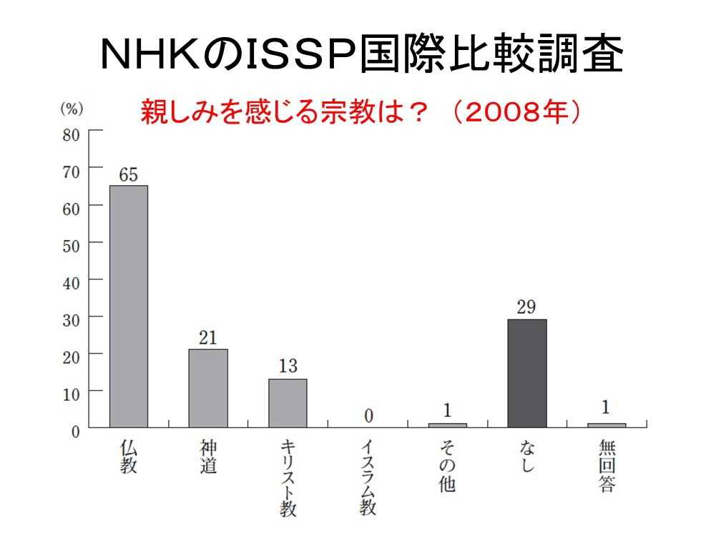
신뢰도 조사 교리는 믿지만, 승려는 아니다
> 친밀감을 느끼는 종교는?
- 불교 교리 신뢰도: 90%
- 사찰 신뢰: 30%
- 승려 신뢰: 10%
- 신도들은 불교 자체는 믿지만,
승려나 사찰에 대한 신뢰는 낮다.
불교, 신도, 기독교, 이슬람교, 기타, 없음, 무응답
출처: NHK 여론조사

Slide 34
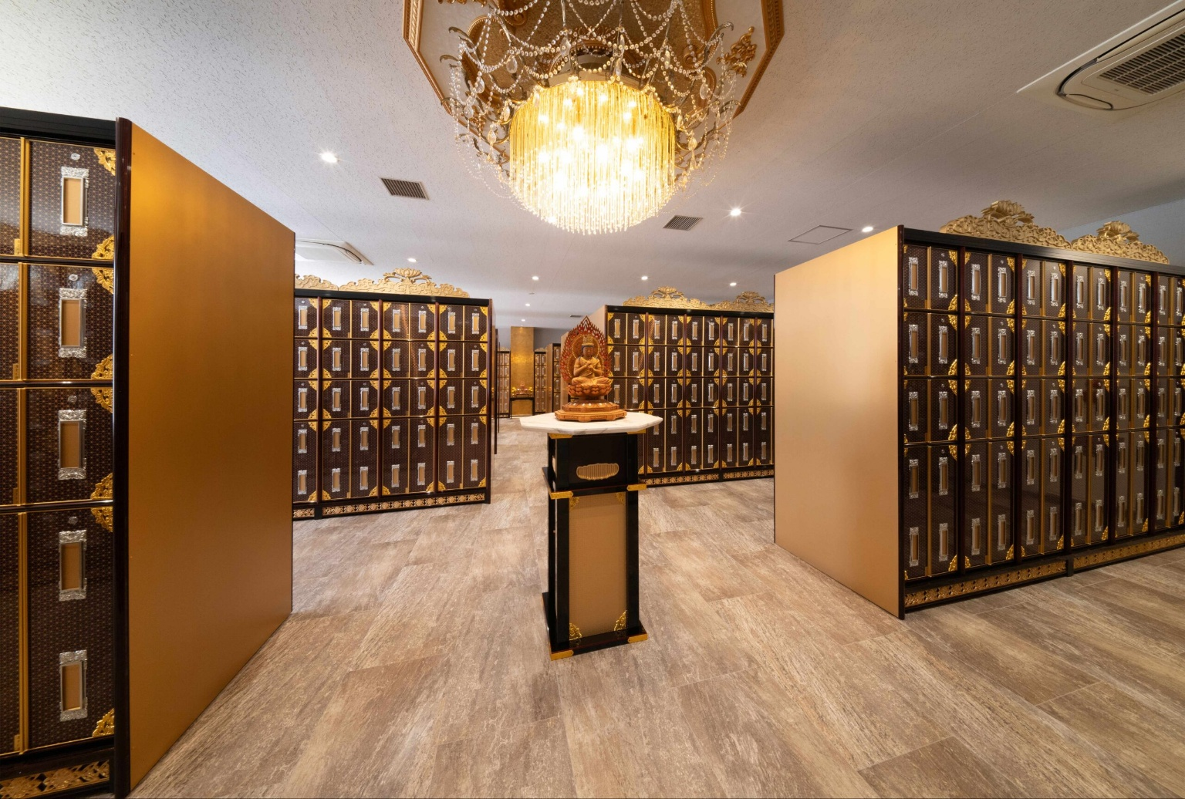
보즈마루모케와 불교 비판
- ‘스님은 무조건 남는다’는 속담 존재
- 승려 세습, 납골당 사업, 묘지 경영 등
상업화 문제
- 경제적 이득과 종교적 권위를 둘러싼
비판도 존재한다.
납골당 이미지

Slide 35
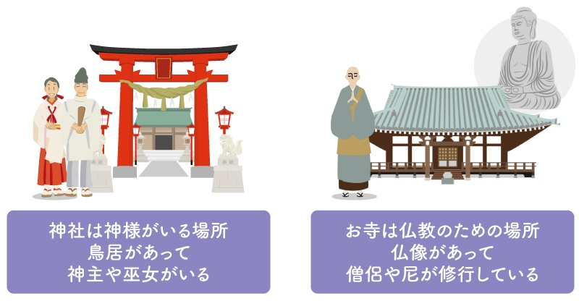
문화 속의 승려 내세의 종교
- 불교 = 죽음을 정화하는 주술 체계
- 신토 = 삶, 불교 = 죽음 으로 인식
- 신불습합 현상 존재
- 삶은 신토, 죽음은 불교라는 이중 구조
속에 승려의 역할이 자리잡았다.

Slide 36
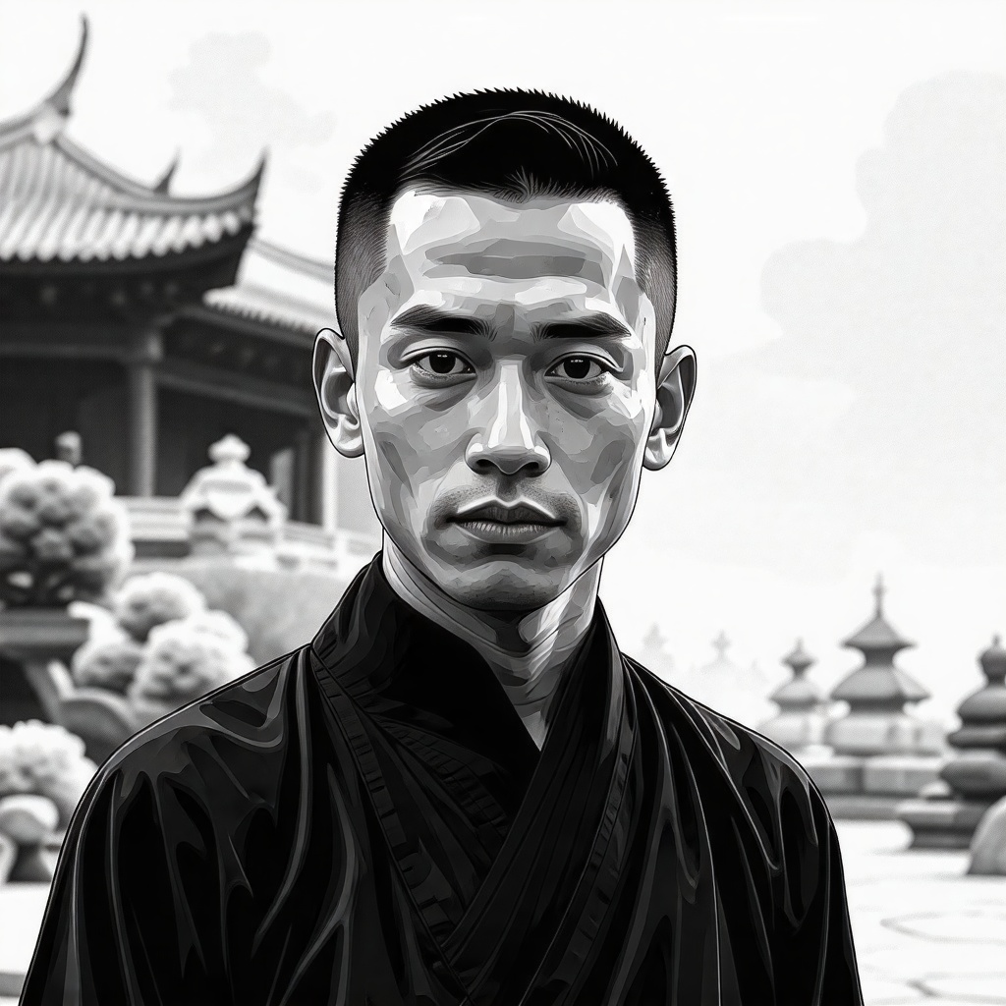
일본 승려의 현재와 과제
- 점점 줄어드는 단가 신도, 경영난
- 도심 사찰의 납골당도 수익 부진
- 전통과 현실 사이에서 정체성 고민
- 일본 승려는 종교인, 직업인, 지역사회
구성원으로서 여러 과제를 안고 있다.

Slide 37
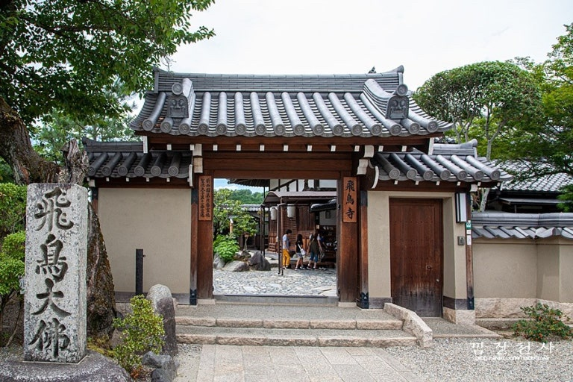
일본의 사찰
일본 사찰의 기원과 유입
- 6세기, 백제로부터 불교와 사찰 전래
- 일본 최초 사찰: 아스카데라
- 쇼토쿠 태자 → 불교 장려, 호류지 건립
- 초기 사찰 = 정치 권력의 상징
아스카데라

Slide 38
나라 시대 대형 사찰과 국가 불교
- 불교 = 국가 통치 이념
- 토다이지: 대불전, 국가 중심 사찰
- 사찰 = 행정·의례·교육·복지 기능 포함

Slide 39
헤이안 시대 밀교와 산악 사찰
- 천태종(비에이잔), 진언종(고야산) 유입
- 귀족 중심 불교 → 산악 수행 강화
- 밀교 의식, 불교 미술 발달
*천태종과 진언종은 새로운 국가 불교로 발전한 헤이안 시대의 대표적인 불교

Slide 40
가마쿠라 시대 선종과 민중 불교
- 무사 계급 중심 선불교 확산
- 겐카쿠지, 엔가쿠지 등 선종 사찰 등장
- 간결한 건축, 좌선 공간 강조

Slide 41
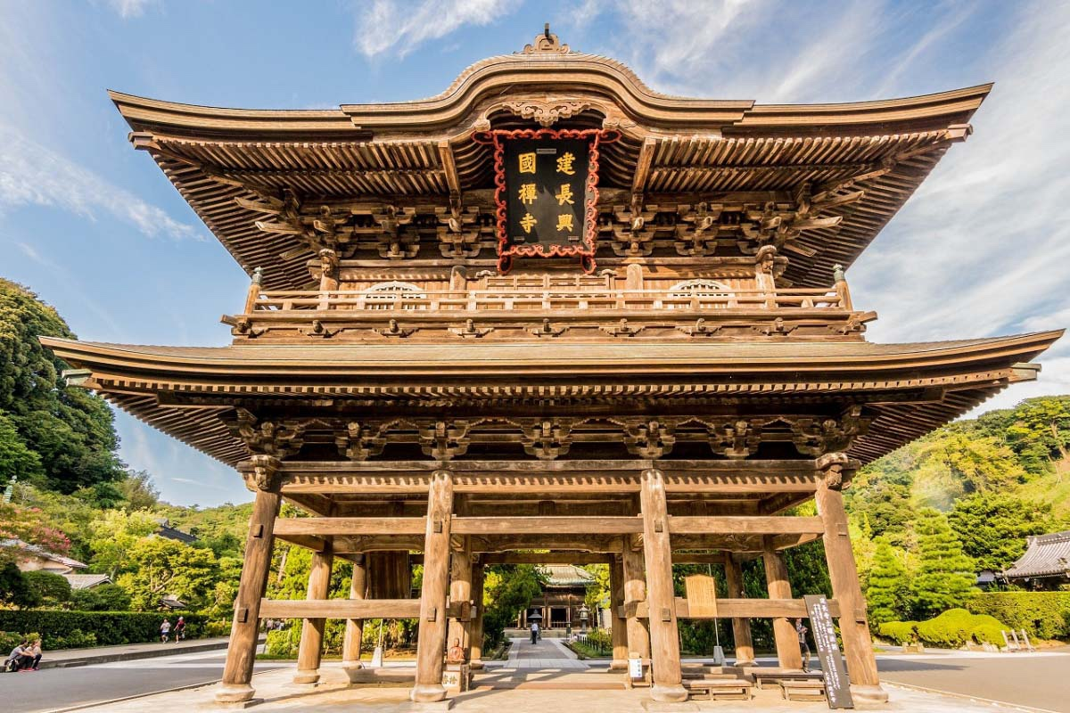
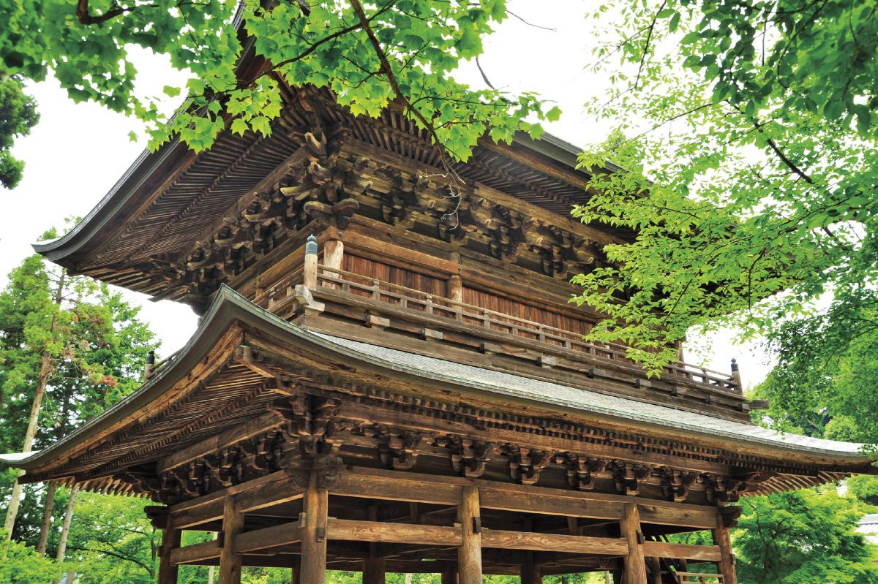
가마쿠라
겐카쿠지 (建長寺)
엔가쿠지 (円覚寺)

Slide 42
에도 시대 사찰의 제도화
- 단카제도 → 모든 가문이 사찰 소속
- 사찰 = 출생, 결혼, 장례 중심 기관
- 지역 공동체 속에 사찰 정착

Slide 43
일본 사찰 건축의 특징
- 자연과 조화를 이루는 배치
- 주요 구성: 본당, 탑, 산문, 정원
- 선종 사찰 = 미니멀하고 정적인 공간

Slide 44
지역별 대표 사찰
- 교토: 긴카쿠지, 킨카쿠지, 료안지
- 나라: 도다이지, 호류지, 야쿠시지
- 가마쿠라: 겐코쿠지, 엔가쿠지 *pg40 참고
지역별 종파와 양식 차이 존재

Slide 45
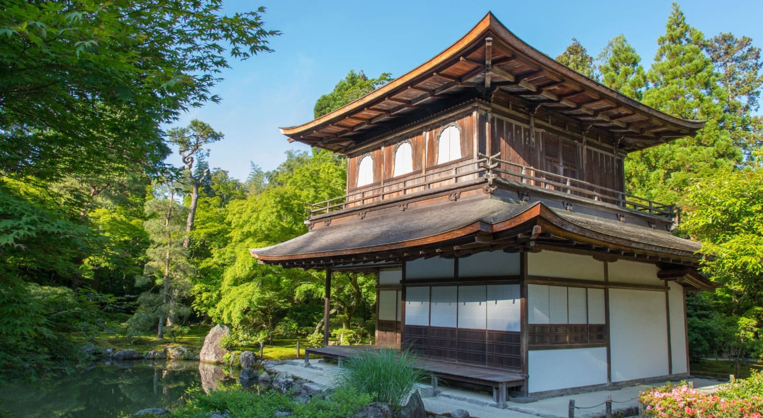
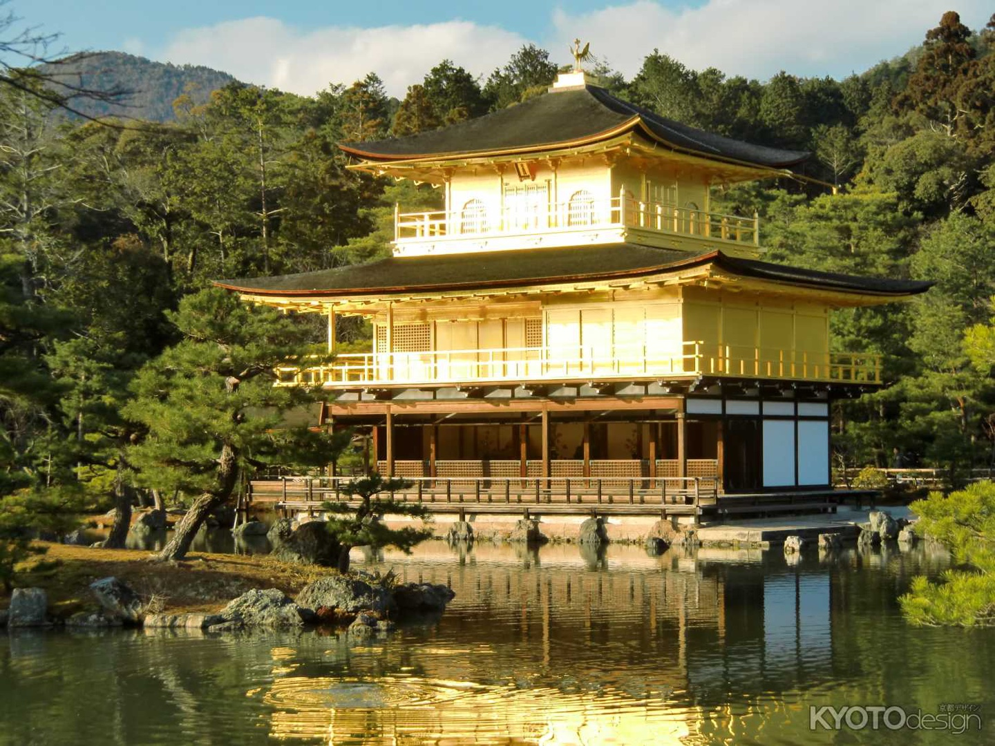
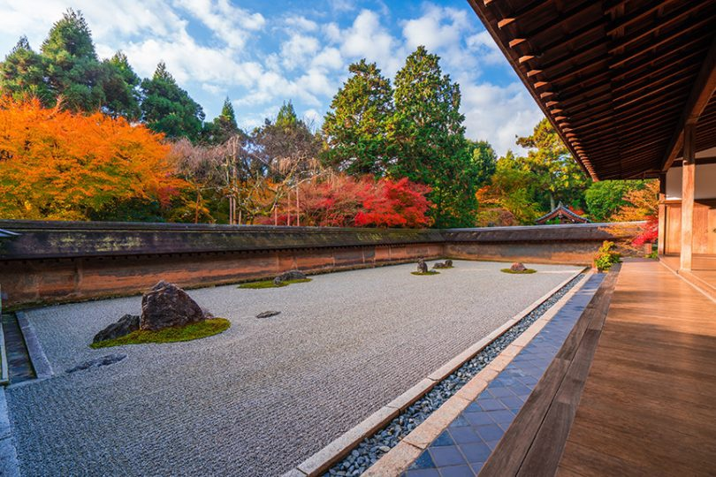
교토
긴카쿠지(銀閣寺)
킨카쿠지(金閣寺)
료안지(龍安寺)

Slide 46
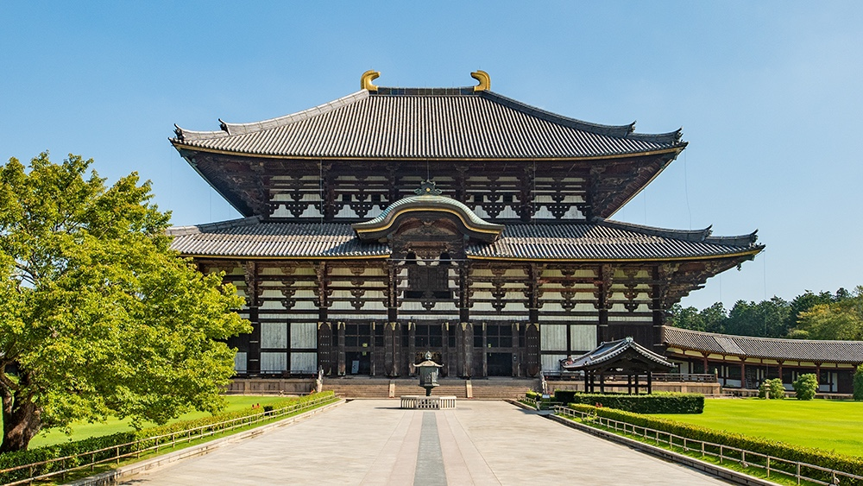
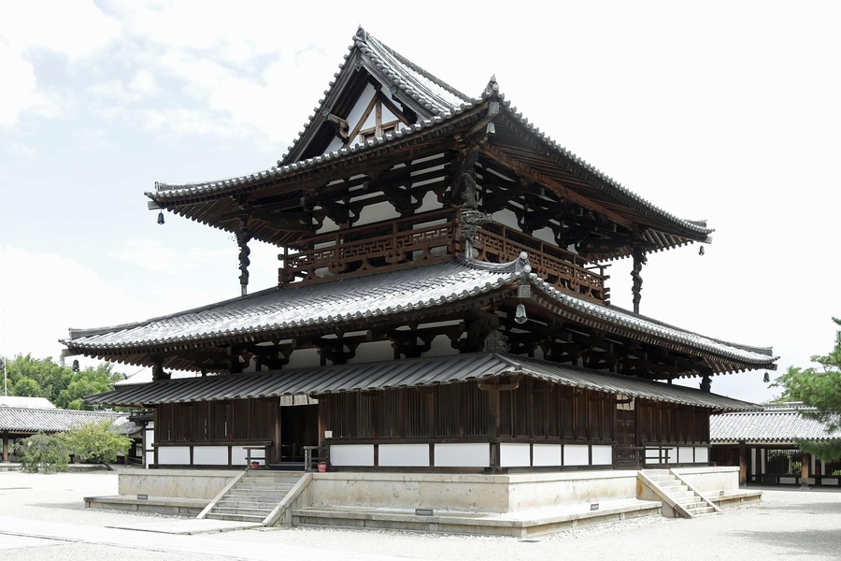
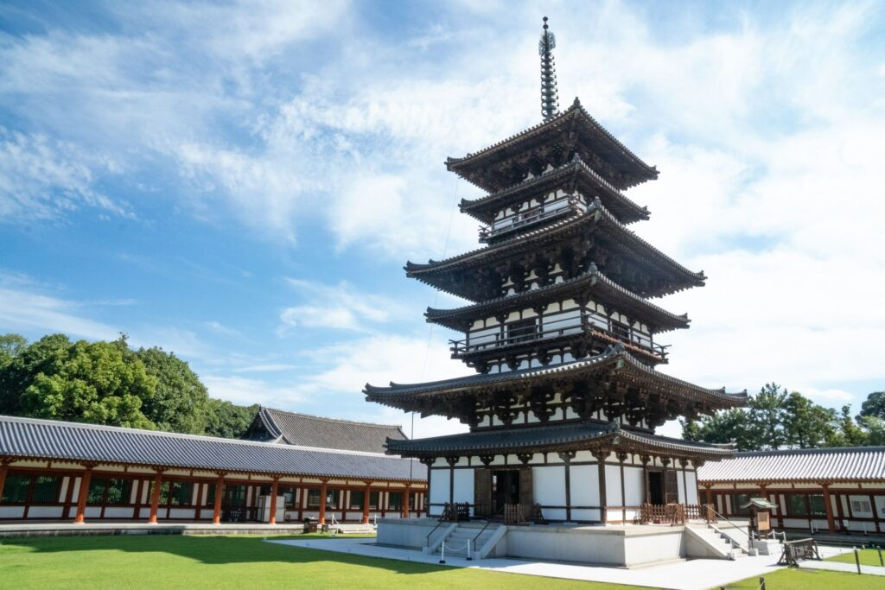
나라
토다이지(東大寺)
호류지(法隆寺)
야쿠시지(薬師寺)

Slide 47
현대 사찰의 기능 변화
- 장례·추모 중심 역할 강화
- 고령층의 생활·소통 공간
- 교육, 복지, 상담 기능 확대

Slide 48
문화 콘텐츠로서의 사찰
- 템플스테이, 명상 체험
- 디지털 법문, 외국인 안내 서비스
- 전통+현대 결합 공간으로 진화
*일본에서는 직장에 출근하기 전에 사찰에 와서 참선등을 하고 출근을 하는 경우가 많다고 한다.

Slide 49
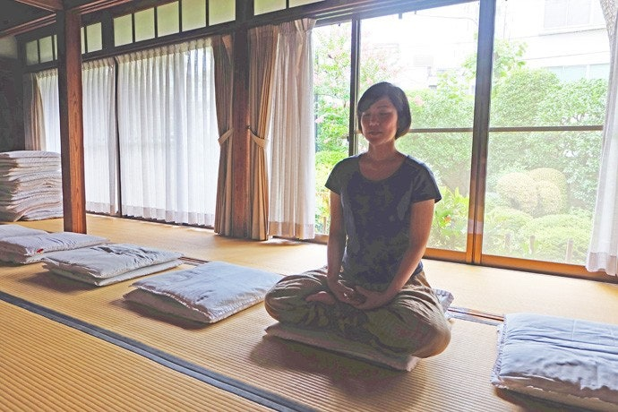
일본의 명상체험 이미지

Slide 50
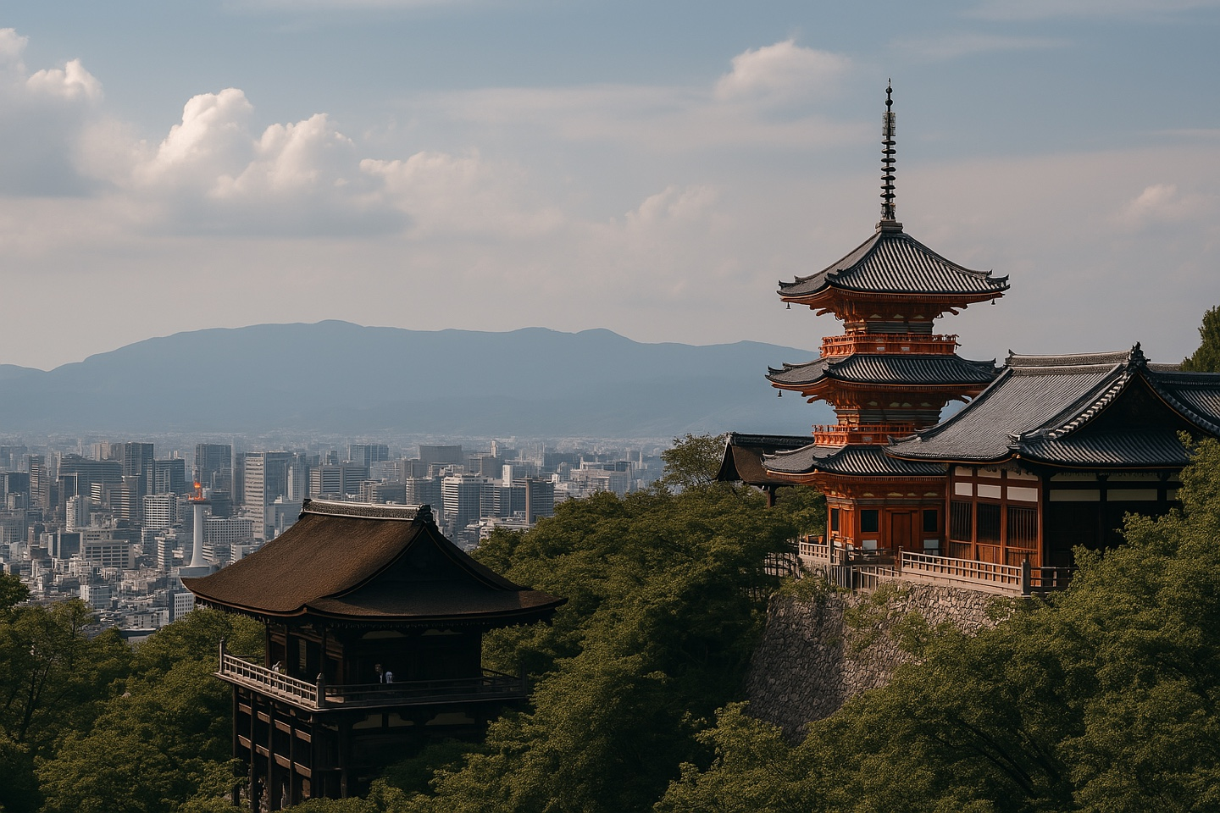
사찰의 역사성과 현재 가치
- 일본 사찰 = 시대 변화 따라 기능 확장
- 종교, 문화, 지역 공동체 중심 공간
- 불교 문화의 살아있는 현
AI로 구현해낸 전통적인 사찰과 현대 도시가 조화를 이루는 풍경

Slide 51
들어주셔서 감사합니다.

